Slide 1

SAP CRM в НКС
История успеха
Ольга Белых
Директор по развитию бизнес-процессов
Национальные Кабельные Сети
Дмитрий Сиднев
Генеральный директор
Masterdata, Партнер по внедрению в НКС

Slide 2
Программа
Обзор SAP CRM Telecommunications в НКС
Обзор решения
Результаты, полученный опыт и планы развития
Резюме

Slide 3





О компании НКС
Один из крупнейших операторов связи России
  Обслуживает 5 млн домов
  Представлена в 6 регионах России
  3000 сотрудников
  Состоит из 7 приобретенных компаний
  Доход RUR 6млрд (EUR 230млн) в 2009
Лидер в инновациях
    3-play: Интернет / Цифровое TV / VoIP
    Дополнительные услуги

Slide 4

3-play: Интернет / Цифровое TV / VoIP

Slide 5
Бизнес-контекст и технологии
Большая существующая базы
  НКС обслуживает более 5 млн пользователей аналогового кабельного ТВ
  Быстрый рост цифровых абонентов (более 0.5м)
Быстрый рост
  Более чем 15.000 новых абонентов в месяц
Постоянное развитие
    Релиз новых продуктов и открытие новых рынков практически ежемесячно
Разрозненная ИТ-инфрастуктура
    Различные системы для управления работой с клиентом, биллинга и активации
    Различные ИТ-системы в различных департаментах
4
Notes:
4

Slide 6
Почему был выбран SAP CRM Telco
Бизнес-задачи
  Нехватка полного обзора клиента
  Противоречивые данные о клиенте в системах
  Потребность в запуске и управлении комплекса продуктов
  Большой объем новых заказов; потребность в аналитике
  Нехватка взаимодействия с клиентом и истории заказа
ИТ-требования
  Быстрое добавление новых продуктов или их группы
  Управление множественными заказами
  Стабильность взаимодействия с биллингом без необходимости перестройки бизнес-процесса

Slide 7

Награда Гартнера за лучший CRM проект 2009 года
Показатели превращения потенциальных клиентов в клиентов повысились на 12%, уровень удовлетворенности клиентов вырос на 27%, «текучесть» клиентов снизилась на 11%. «Учитывая наши достижения, мы будем расширять наши возможности как функционально, так и географически,» отметил г-н Берман, ИТ Директор компании НКС. «Мы полностью удовлетворены показателями, которые мы улучшили, особенно в части уровня удовлетворенности клиентов.»

Slide 8
Программа
Обзор SAP CRM Telecommunications в НКС
Обзор решения
Результаты, полученный опыт и планы развития
Резюме
7
Notes:
7

Slide 9
Объем проекта – текущий статус
Обслуживание физических и юридических лиц (B2C и B2B)
Продуктовая конфигурация и объединение в группы продуктов
База адресов, проверка возможности подключения
Процессы
  Заказ на первое подключение
  Внесение изменений, подключение и отключение
  Работа с жалобами абонентов
  Информационный сервис для клиентов
  Заказ на отложенное подключение / изменение заказа
  Автоматическое создание задач и действий
  Интеграция с системами биллинга и активации
Контакт-центр (телефония, e-mail), интеграция с Avaya
Отчетность
Портал самообслуживания клиента
Дополнительные функции

Slide 10
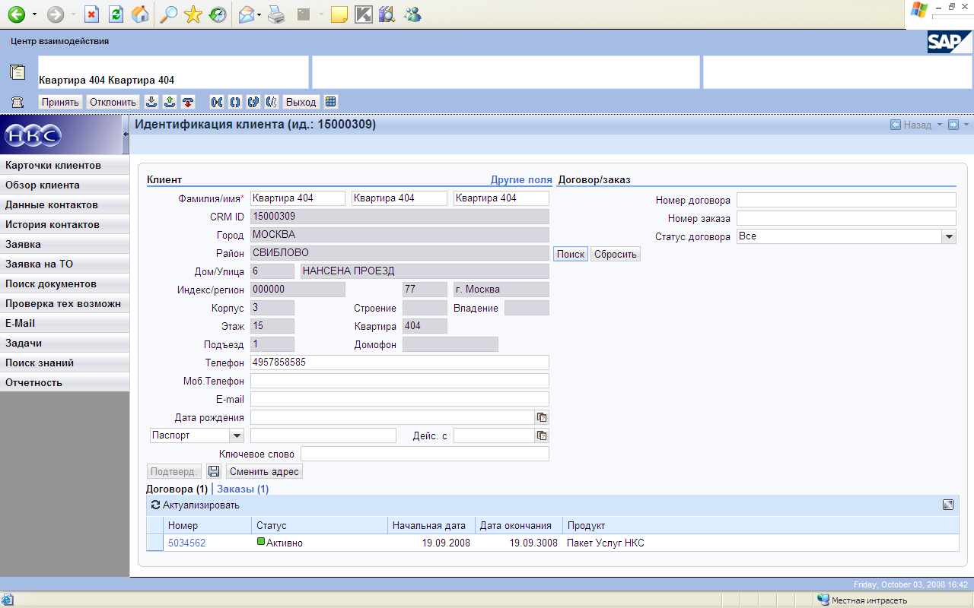
Идентификация клиента
Полный обзор клиента – адреса, информация о платежах, заказах, контрактах, задачах, жалобах. Доступ к базе знаний и отчетности.

Slide 11
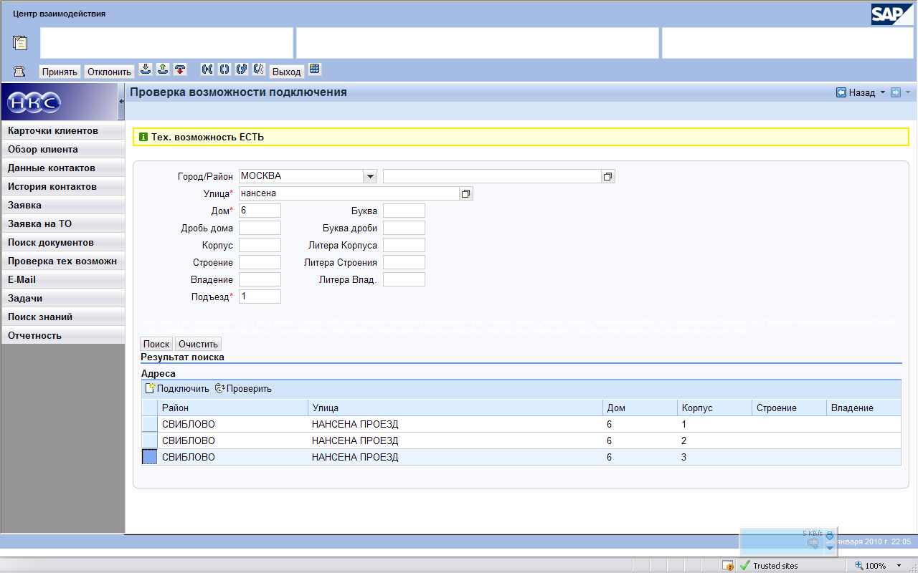
Проверка возможности подключения
Проверка возможности подключения интегрирована с системой материально-технического обеспечения

Slide 12
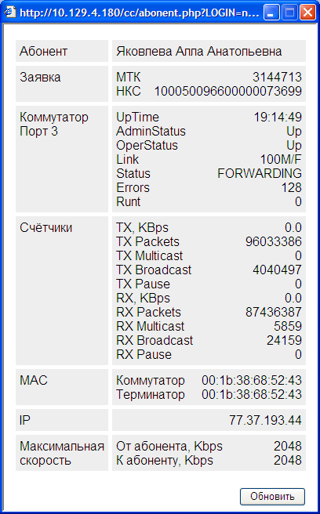
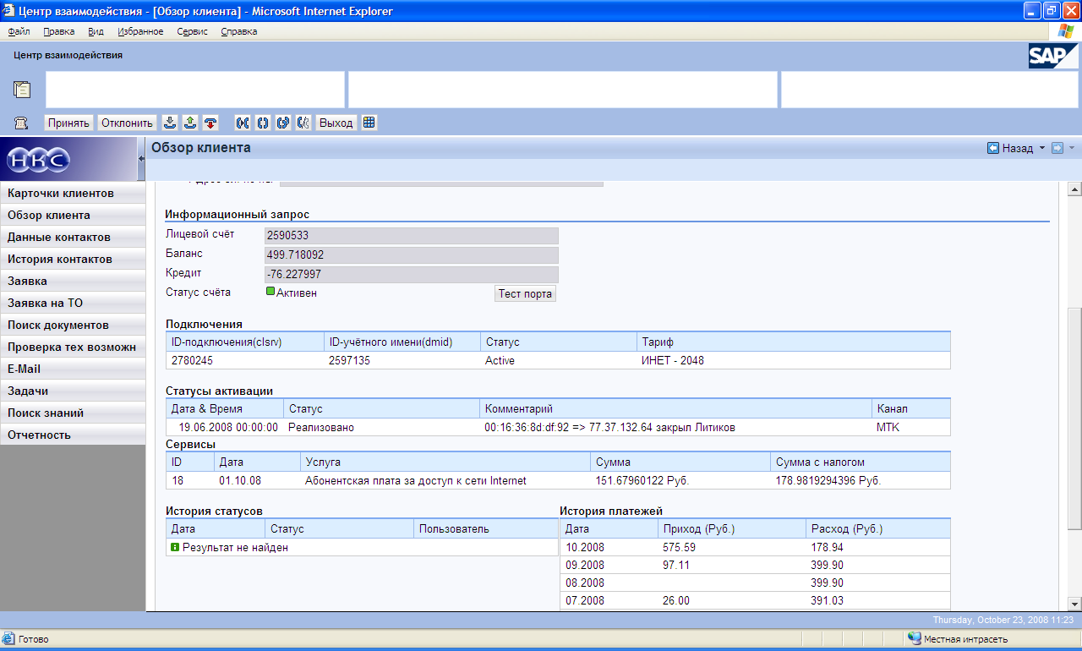
Финансовая и техническая информация
Полная история контрактов, изменений статусов, доступных сервисов, тарифных планов, технических данных о подключении, всех рейтинговых показателей и данных о счетах.

Slide 13
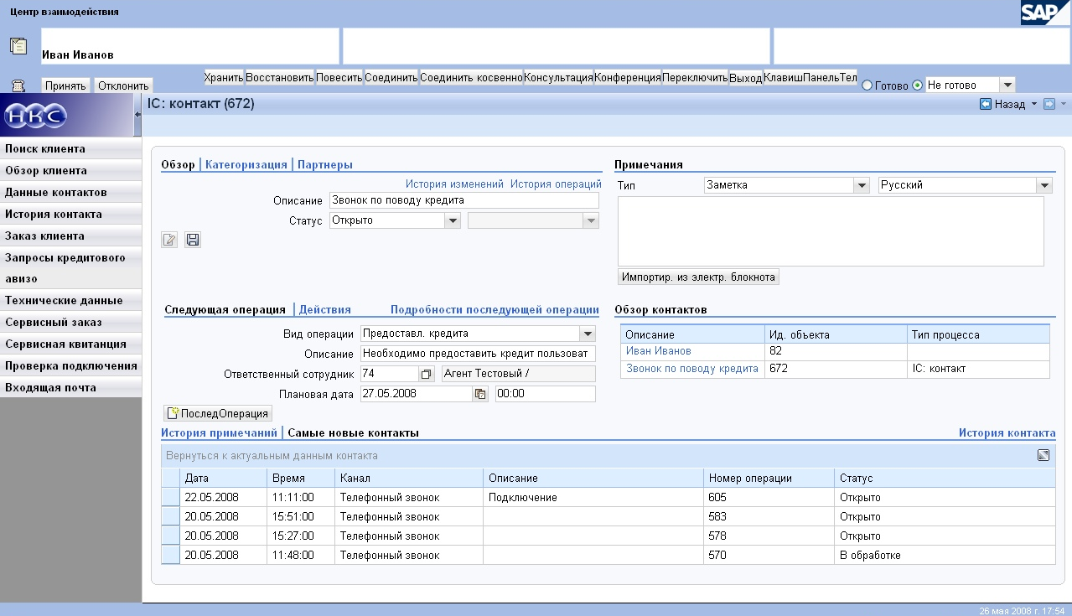
История взаимодействия с клиентом
Полная история взаимодействия с клиентом с детальной информацией о целях контакта (коммерческий, сервисный и другие) и запланированных действий.

Slide 14
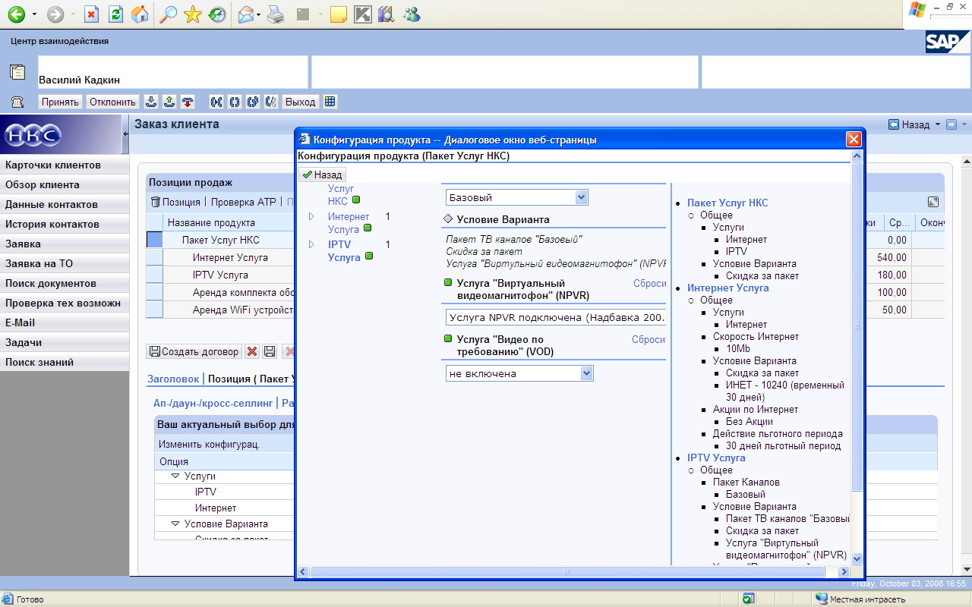
Заказ клиента с конфигурацией продукта
Динамическая
мульти-уровневая конфигурация продукта

Slide 15
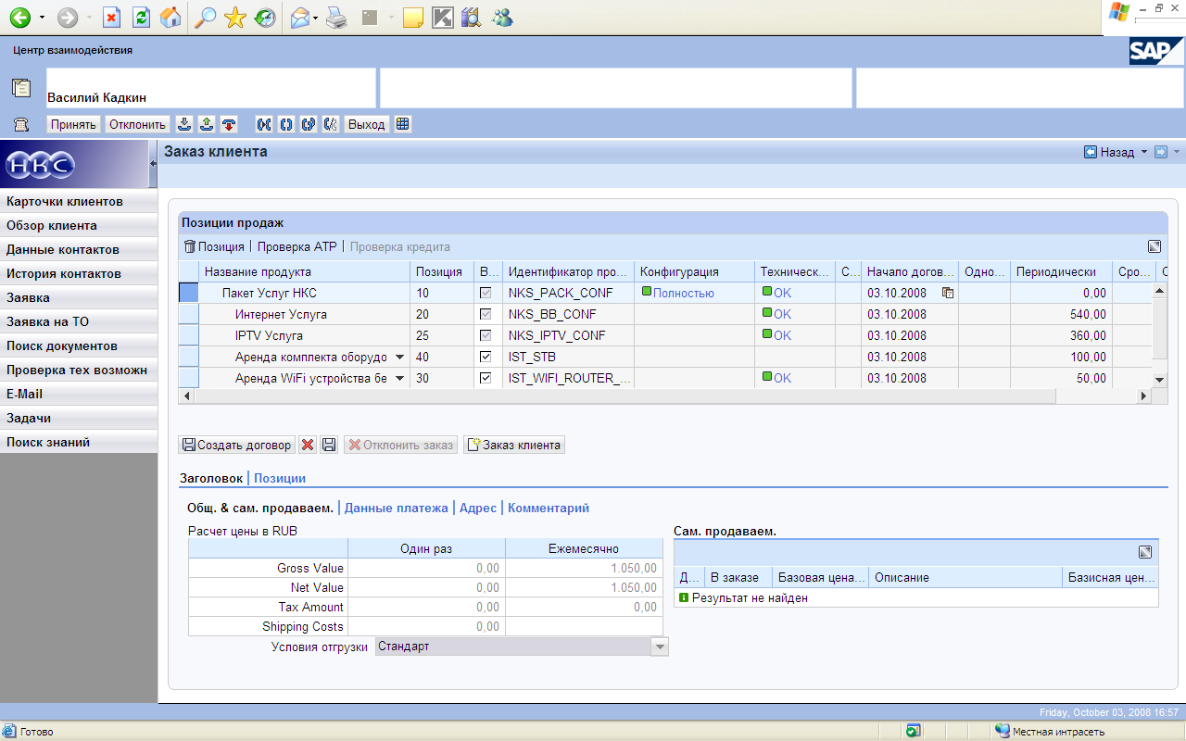
Заказ со связанными компонентами
Заказ клиента с связанными компонентами. Данные о технических проверках и планируемая дата подключения полученные сторонних систем.

Slide 16
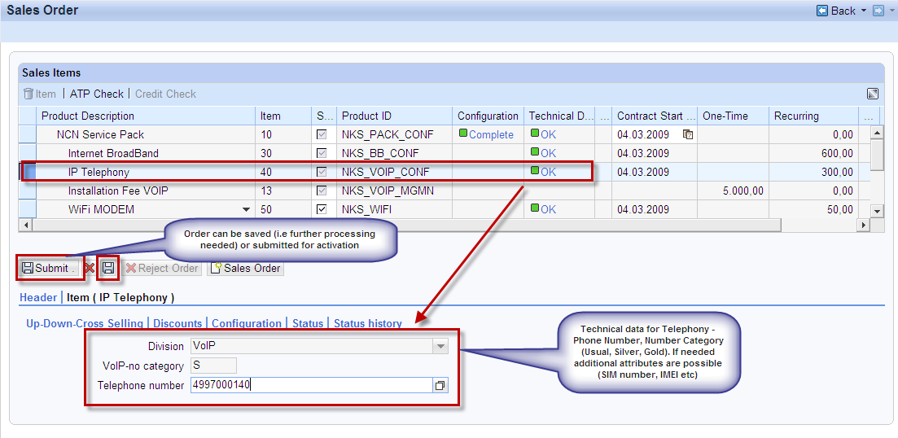
Заказ с техническими параметрами
Технические параметры могут быть заданы отдельно для различных сервисов

Slide 17
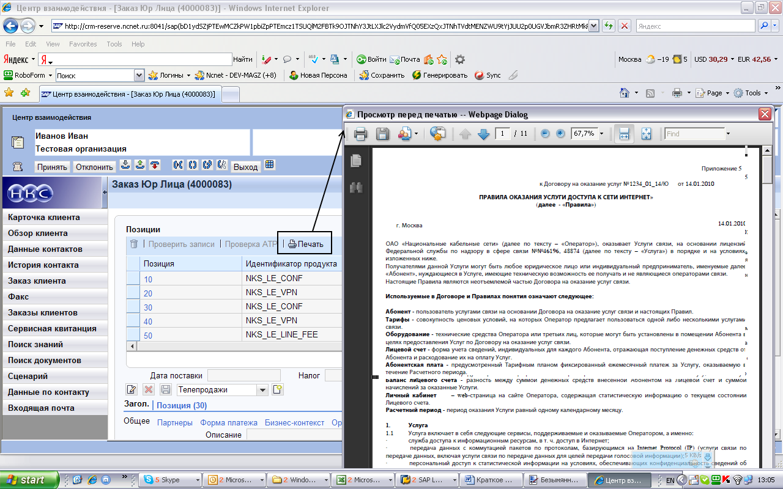
Печатные формы заказа и контракта

Slide 18

Активация услуги
Product Catalog
Management
Order
Capturing
Order Processing
and Monitoring
Fulfillment
Service Activation,
Billing Activation,
Logistics
Order Management
Workflow
SAP CRM
Capture
Order
Process
Order
Execute
Order
Order Management Layer
Product Activation
Technical Workflow
“micro-flows”
1.1
SAP XI
1
1.2
2
3
4
Provisioning Layer
Service Activation
Back-End
System A
Back-End
Quative
Back-End
ASRZ
Back-End
Activation
17

Slide 19
Документооборот

Slide 20
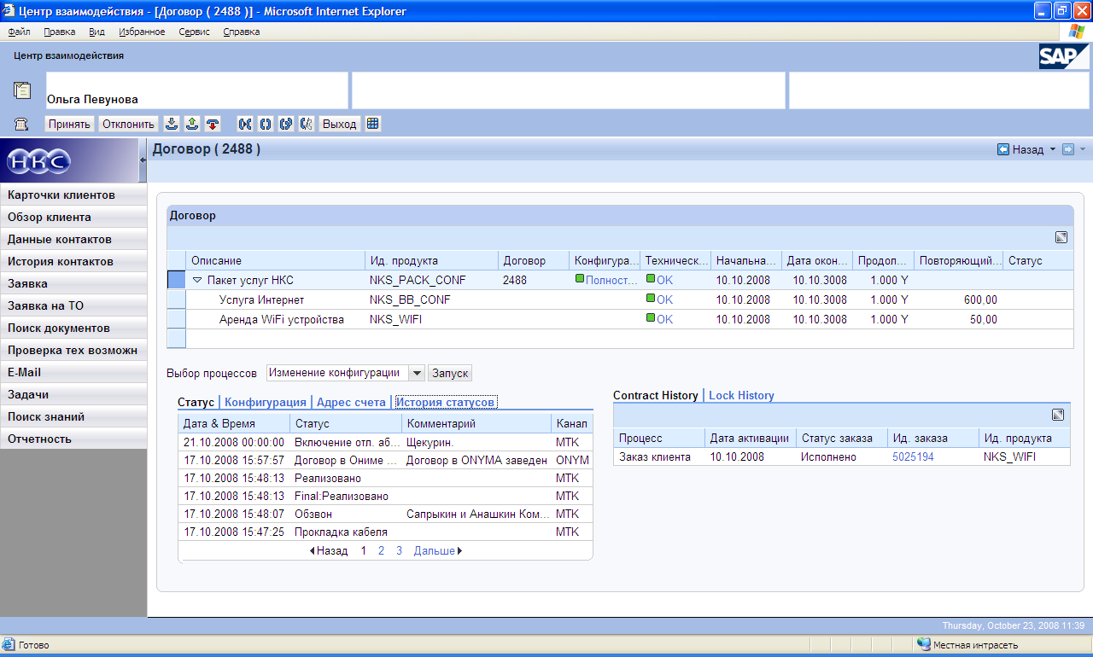
Управление контрактами и отслеживание статусов заказа
Работа с заказами клиентов, учет и аналитика активаций, статусы бизнес-правил

Slide 21
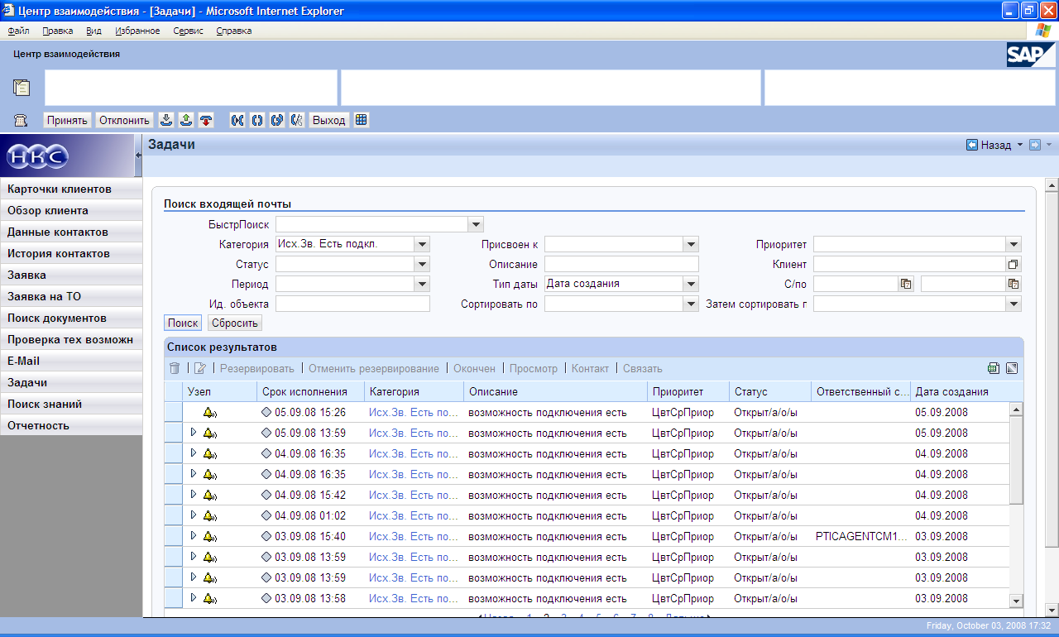
Автоматическая постановка задач
Автоматическая постановка задач со статусами. Связь с бизнес-правилами.

Slide 22
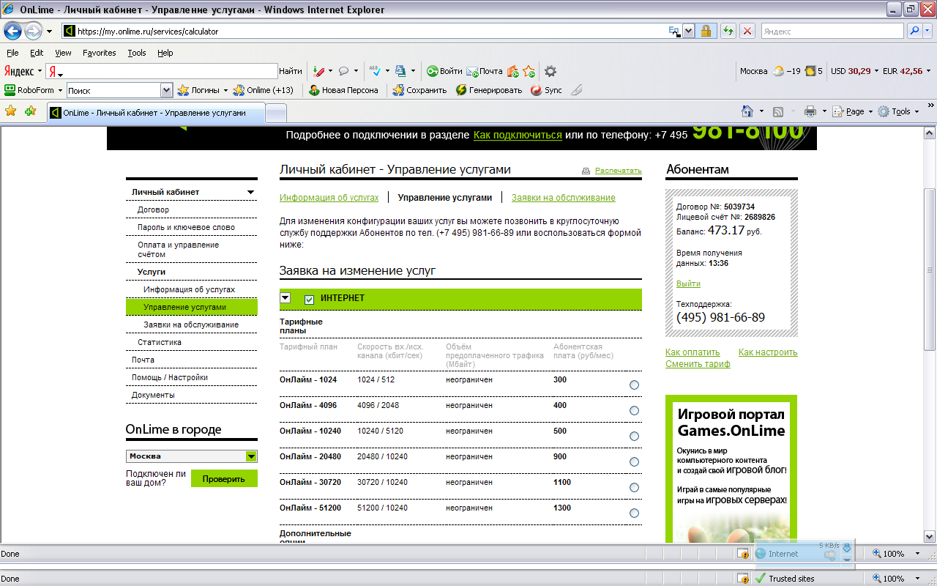
Портал самообслуживания
Информация об аккаунте
Сервисное обслуживание
Проверка счетов и статистики
“Турбо кнопка”
Родительский контроль

Slide 23
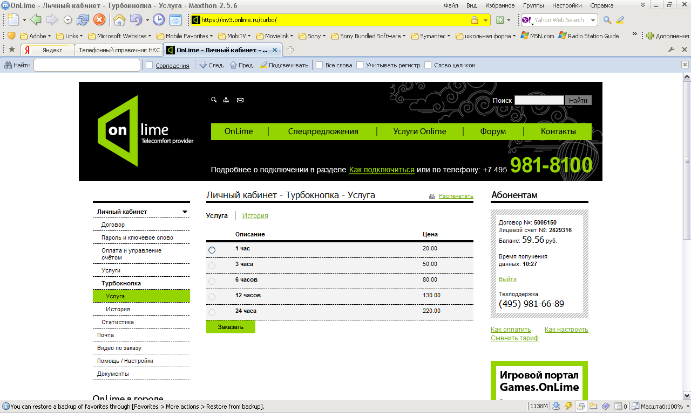
«Турбо-кнопка» в портале самообслуживания
Заказ максимальной скорости на ограниченное время
Проверка аккаунта и доступных средств

Slide 24
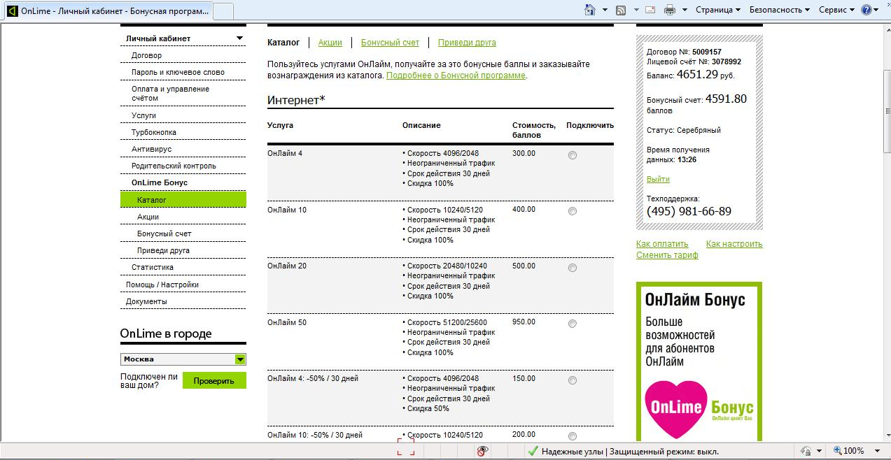
Программа лояльности – Бонусная программа
Начисление баллов
Заказ продукции

Slide 25
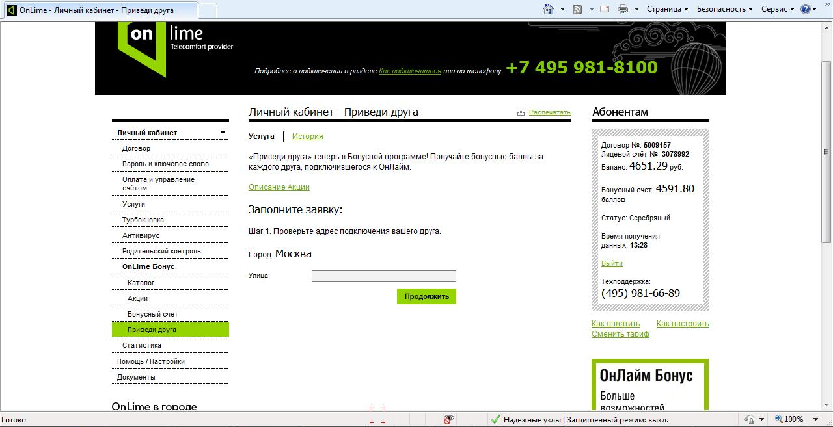
Акция – «Приведи друга»
Приглашение нового клиента
Система поощрений

Slide 26
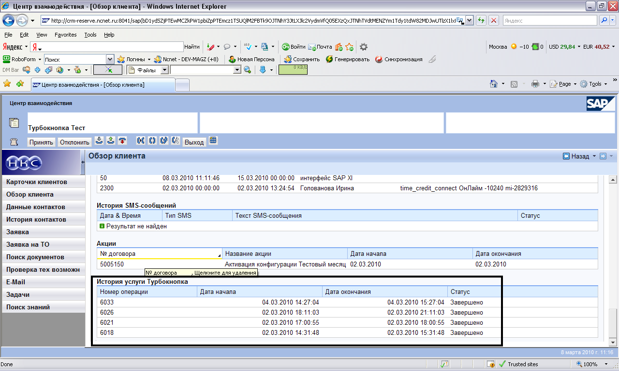
«Турбо-кнопка» в контакт-центре

Slide 27
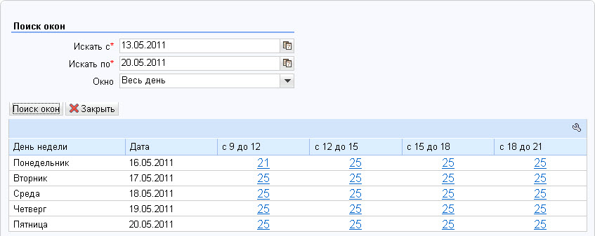
Выбор даты и времени подключения в контакт-центре
Учет желаемой даты и времени

Slide 28
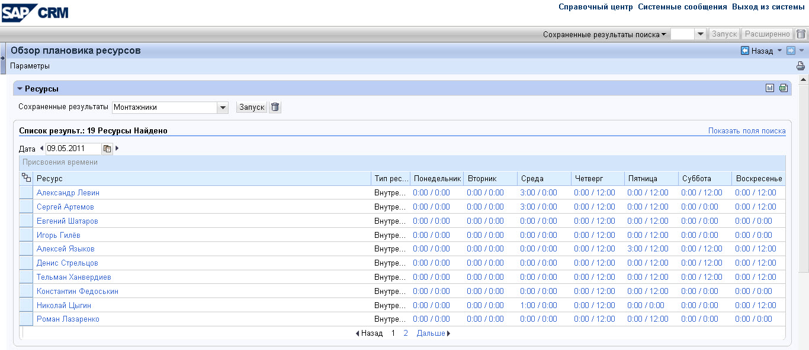
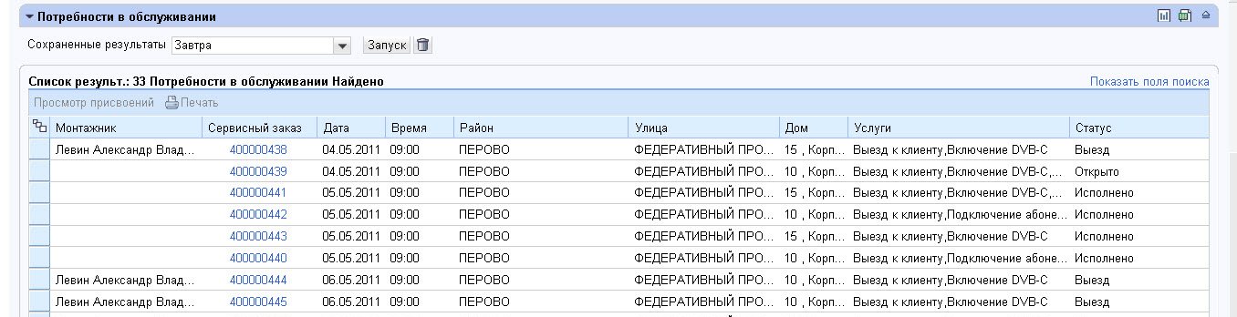
Планирование ресурсов
Учет доступных ресурсов и запросов на подключение

Slide 29
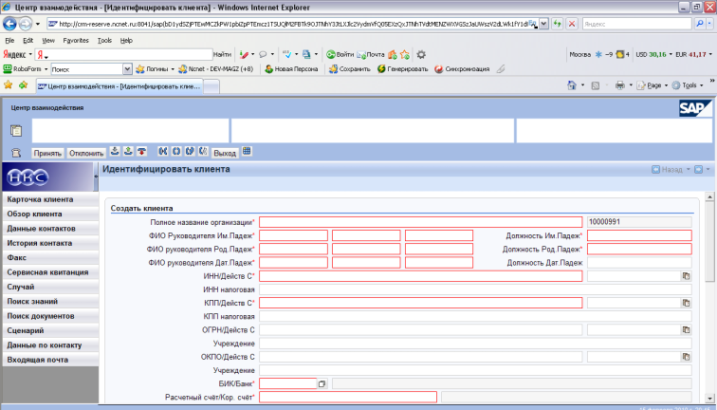
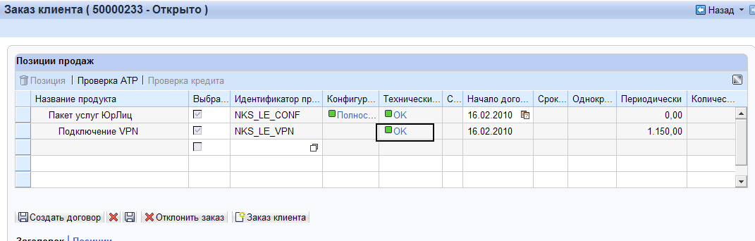
B2B
Агенты работают с прежним интерфейсом, но под другой ролью
Вся специфика работы с юридическими лицами
Множественные адресы, аккаунты и т.д.
Специальные услуги, как VPN
SLA-контроль

Slide 30
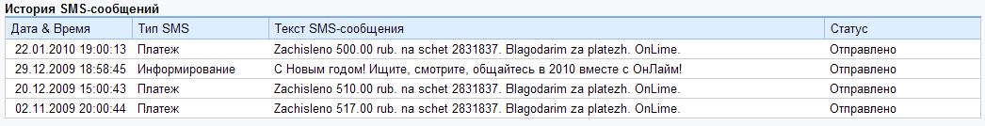
Другие функции
Маркетинговые кампании
SMS информирование
Пинг модема
Перезапуск Switch

Slide 31
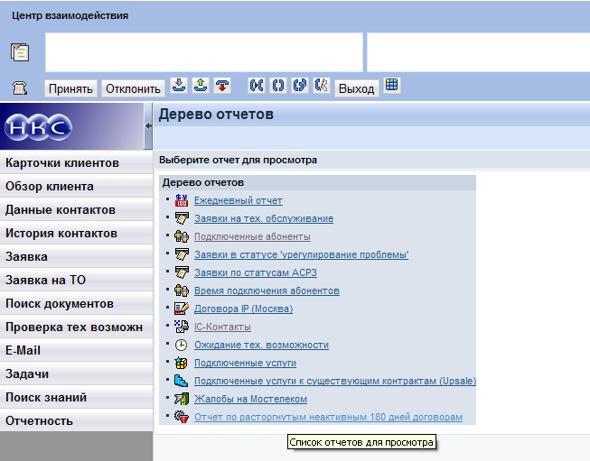
CRM Online отчетность – дерево отчетов

Slide 32
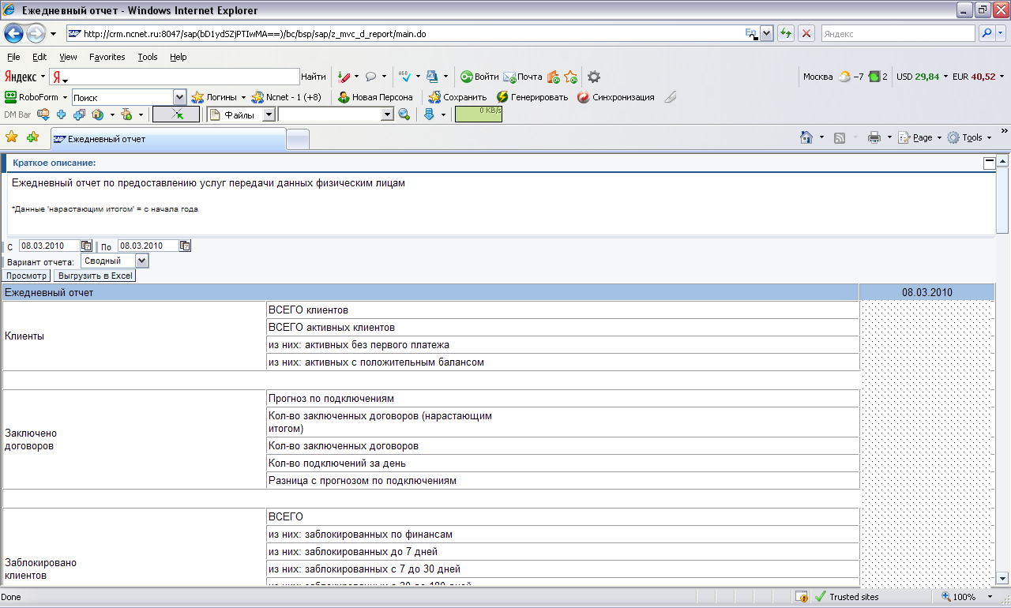
CRM Online отчетность – ежедневный отчет

Slide 33
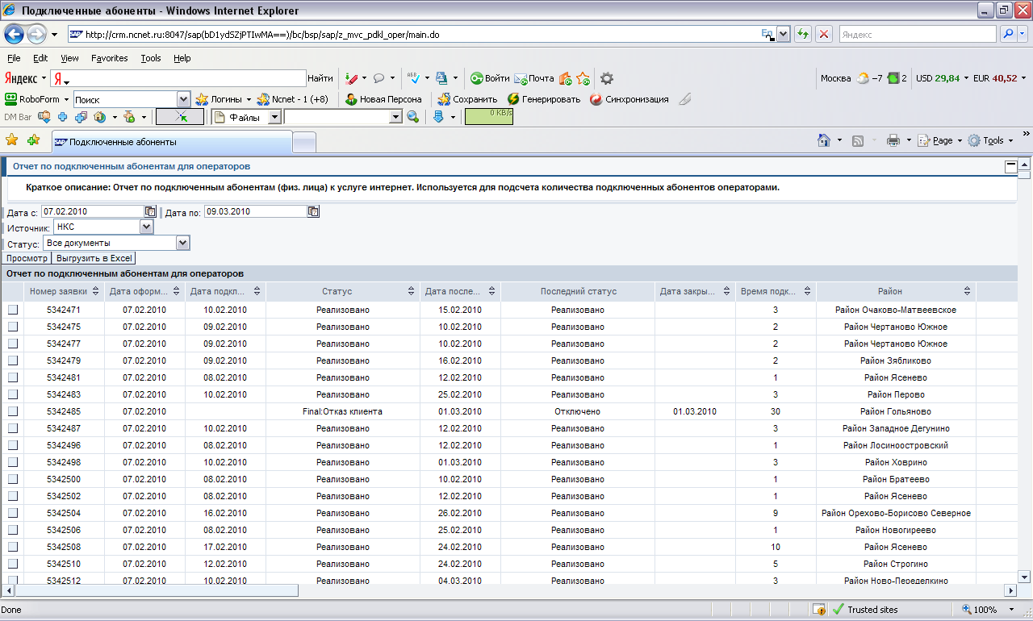
CRM Online отчетность – новые подключения

Slide 34
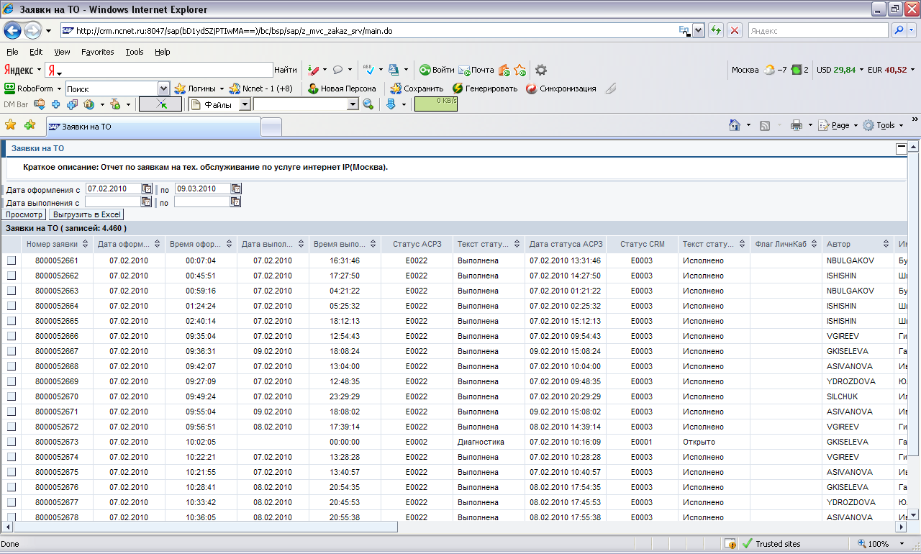
CRM Online отчетность – сервисные запросы

Slide 35
Программа
Обзор SAP CRM Telecommunications в НКС
Обзор решения
Результаты, полученный опыт и планы развития
Резюме
34
Notes:
34

Slide 36
Первый CRM2007 телекоммуникационный проект
Сен 07 – Янв 08: внедрение SAP CRM 5.0
  Выявлена потребность в расширении рамок проекта:
    Управление Telco заказами и контрактами
    Комплексные Telco продукты: пакеты и конфигурируемые продукты и услуги
Фев 08: Подключение к развертыванию CRM2007 Telco order management
Мар – Авг 08: Представление новой функциональности
  SAP NetWeaver PI (XI)
  Ключевые SAP CRM 2007 Telco сценарии
  Интеграция с системами биллинга и активации
Сен 08: Запуск с Internet Service product
С того времени:
  Развертывание новых продуктов
  Новые бизнес-процессы
  Развертывание в регионы
35

Slide 37
Статус проекта
200 продуктивных пользователей
  150 агентов контакт-центра
  50 пользователей back-офиса
200 000 заказов в месяц
Единая система для ВСЕЙ информации, связанной с клиентами и заказами
36

Slide 38
Развертывание
B2B Telco управление заказами
Усовершенствование интеграционной платформыVoIP
CRM Сервис по работе с заказами(Тестирование)
Workforce management (Тестирование)
Портал для дистрибьютора
Автоматический процесс изменений
Дополнительные интеграционные процессы
Отчетность
Программа лояльности
Управление маркетинговыми компаниями
Корпоративный SAP BI
37

Slide 39
Программа
Обзор SAP CRM Telecommunications в НКС
Рассмотрение решения
Результаты, полученный опыт и планы развития
Резюме
38
Notes:
38

Slide 40
7 основных пунктов
Индустриальное решение (CRM Telco)
Используйте SAP best practice как шаблон для работы бизнеса
SAP CRM + SAP NetWeaver PI (XI) объединение очень гибкий инструмент для поддержки интеграции с другими системами
Сотрудничайте с опытными партнерами SAP
Объедините всех участников проекта в единую команду – Вы, SAP и партнер по внедрению
Создайте сильный программный офис для вовлечения ключевых пользователей, владельцев бизнеса и экспертов
Быстрее продвигайтесь и результат будет виден!

Slide 41
Ресурсы
  Сайт клиента
  http://www.onlime.ru/
SAP TV: NCN - Winning Customers in Russia
  http://www.youtube.com/watch?v=Tfk2Ki2MkWk
SAP Пресс-релиз
  http://www.sap.com/cis/success/NKS.pdf
Пресс-релиз КСБ о запуске
  http://www.sap.com/cis/company/press/2008/NKS.epx
КСБ Gartner & 1to1 Customer Awards
  http://www.ncnet.ru/ru/news/1145.shtml

Slide 42



Обсудим!
Вопросы?
Ольга Белых
obelykh@ncnet.ru
Дмитрий Сиднев
dmitry.sidnev@masterdata.ru

